Slide 1

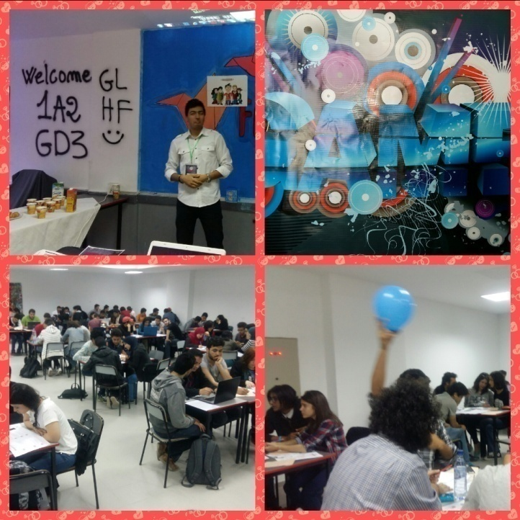
www.esprit-tn.com
Se former autrement
pour une nouvelle génération d’ingénieurs
Programmation Procédurale 2
Equipe Algorithmique
2021 / 2022

Slide 2
La récursivité en C

Slide 3
Plan
Motivation
Définition et contexte
Comment concevoir une fonction récursive?
Évaluation des appels récursifs
Types de récursivité
Récursivité vs itération

Slide 4
Motivation
Décomposition en sous problèmes :
Décomposer un problème en sous-problèmes plus simples qui seront à leur tour décomposés jusqu’à un niveau d’opérations élémentaires faciles à réaliser
En programmation, à chaque sous-problème, correspond un sous-programme.
Décomposition récursive:
Dans certains cas, le sous-problème est une illustration du problème initial, mais pour un cas plus simple. Par conséquent, la solution du problème s’exprime par rapport à elle-même : c’est le principe de la récursivité
Le programme de résolution du problème initial fait appel aux sous-programmes qui traitent les sous-problèmes plus simples.

Slide 5
Motivation
Exemple de décomposition récursive : Calcul de la factorielle
Soit n une valeur entière positive
n! = 1 * 2 * .... * n
n! = (1 * 2 * .... * (n-1) )* n
n! = (n-1)! * n
Il suffit donc de savoir calculer (n-1)! et ensuite de multiplier cette valeur par n
Le sous-problème du calcul de (n-1)! est le même que le problème initial de n!, mais pour un cas plus simple, car n - 1 < n
le problème a été réduit à lui-même, mais pour un cas plus simple

Slide 6
Définition et contexte
Définition :
En informatique, on parle de récursivité lorsqu’un algorithme ou une structure de données est définie en faisant référence à elle-même ¹
Intérêt :
Code plus compact, plus lisible
Facile à implémenter dans le cas de problèmes de nature récursive comme la traduction de la récurrence mathématique
Traitement récursif adapté aux structures de données récursives
Solutions simples pour des problèmes complexes
¹ Bien qu’en apparence, cela définit un nombre infini d’instances, la récursivité est toujours conçue d’une manière à garantir la non présence de chaîne ou référence infinie

Slide 7
Définition et contexte
Définition :
En informatique, on parle de récursivité lorsqu’un algorithme ou une structure de données est définie en faisant référence à elle-même ¹
Contexte d’utilisation :
Concevoir des solutions à des problèmes de type diviser pour régner : Tris optimaux, recherche binaire, …
Développer des programmes de jeux solitaires (sudoku, labyrinthes) ou à deux joueurs
Faire pointer un article web vers lui-même ou vers un article qui, par une succession de pointeurs, pointe vers l'article dont on est parti
¹ Bien qu’en apparence, cela définit un nombre infini d’instances, la récursivité est toujours conçue d’une manière à garantir la non présence de chaîne ou référence infinie

Slide 8
Définition et contexte
Définition :
En informatique, on parle de récursivité lorsqu’un algorithme ou une structure de données est définie en faisant référence à elle-même ¹
Structure de données récursive :
Définir un concept en invoquant le même concept
Algorithme récursif :
Écrire un algorithme qui s'invoque lui-même
¹ Bien qu’en apparence, cela définit un nombre infini d’instances, la récursivité est toujours conçue d’une manière à garantir la non présence de chaîne ou référence infinie

Slide 9
Structures de données récursives
Une structure de données est dite récursive si elle est définie en invoquant son propre concept.
Exemples de structures récursives :
Les cellules de tout type de listes chaînées déjà rencontrées :
Listes simplement chaînées
Piles
Files
Listes doublement chaînées
Les arbres (prochain chapitre)

Slide 10
Structures de données récursives
Exemple valide de structure récursive
struct cellule
{
Wagon wag;
struct cellule* suivant;
};

Slide 11
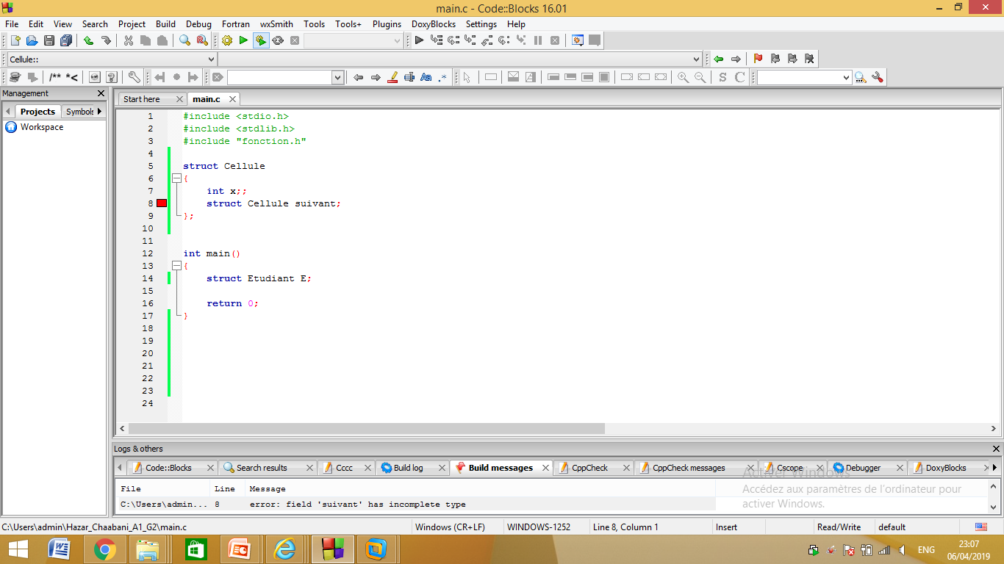
Structures de données récursives
Exemple valide de structure récursive Exemple non valide de structure récursive
struct cellule
{
Wagon wag;
struct cellule* suivant;
};
struct cellule
{
Wagon wag;
struct cellule suivant;
};
Erreur de compilation !

Slide 12
Structures de données récursives
Exemple valide de structure récursive Exemple non valide de structure récursive
Le compilateur doit connaître exactement la taille en mémoire de chaque champ d’une structure au moment de sa déclaration :
Taille d’un pointeur sur n’importe quel type est fixe = 4 ou 8 octets selon le compilateur, le système d’exploitation et l’architecture matérielle :
sizeof(int*) = sizeof(char*) = sizeof(Wagon*) = sizeof(struct etudiant*) = sizeof(struct cellule*) = …
Taille de struct cellule n’est pas encore définie au moment de la déclaration de struct cellule erreur de compilation
struct cellule
{
Wagon wag;
struct cellule* suivant;
};
struct cellule
{
Wagon wag;
struct cellule suivant;
};
Erreur de compilation !

Slide 13
Fonctions récursives
Une fonction est dite récursive si elle est définie en invoquant elle-même
Exemple de la fonction factorielle :
Pour une valeur entière n positive, le calcul de la factorielle de n a été réduit à lui-même, mais pour un cas plus simple : celui de (n-1)
n! = (n-1)! * n
Selon le principe général de décomposition de problèmes appliqué à la décomposition récursive, le sous-programme qui traite le problème initial (ici la fonction factorielle()) fait un appel à lui-même pour traiter le cas plus simple
La fonction fait un appel à elle-même avec des paramètres différents (plus simples : n-1 au lieu de n) : C’est l’appel récursif.

Slide 14
Fonctions récursives
Une fonction est dite récursive si elle est définie en s’invoquant elle-même
Exemple de la fonction factorielle :
int factorielle(int n)
{
return factorielle(n-1) * n;
}
Appel récursif
La fonction fait un appel à elle-même avec des paramètres différents (plus simples : n-1 au lieu de n) : C’est l’appel récursif.

Slide 15
Fonctions récursives
Une fonction est dite récursive si elle est définie en invoquant elle-même
Exemple de la fonction factorielle :
int factorielle(int n)
{
return factorielle(n-1) * n;
}
!
Un appel récursif peut produire lui-même un autre appel récursif, etc., ce qui peut mener à une suite infinie d’appels.
Appel récursif
Il faut arrêter la suite d’appels au moment où le sous-problème peut être résolu directement. Dans cet exemple : si n = 0 0! = 1

Slide 16
Fonctions récursives
Une fonction est dite récursive si elle est définie en invoquant elle-même
Exemple de la fonction factorielle :
int factorielle(int n)
{
if(n == 0)
return 1;
else
return factorielle(n-1) * n;
}
Cas terminal : Condition d’arrêt
Cas général
Appel récursif
Dans toute fonction récursive, il faut avoir une condition d’arrêt
Assurer la terminaison du programme récursif
Capsule vidéo : Comprendre le fonctionnement de la récursivité avec la fonction factorielle

Slide 17
Comment concevoir une fonction récursive ?
Trouver une décomposition récursive du problème
Trouver l’élément de récursivité qui permet de définir les cas plus simples (ex. une valeur numérique qui décroît, une taille de données qui diminue).
Exprimer la solution dans le cas général en fonction de la solution pour le cas plus simple.
Trouver la condition d’arrêt de récursivité et la solution dans ce cas terminal
Vérifier que la condition d’arrêt est atteinte après un nombre fini d’appels récursifs dans tous les cas

Slide 18
Évaluation des appels récursifs
Modèle de mémoire
Chaque fonction en C utilise une zone mémoire pour stocker ses paramètres, ses variables locales, sa valeur de retour, etc …
c’est le contexte de la fonction
L’allocation du contexte d’une fonction se fait au moment de son appel, dans une zone de mémoire spéciale appelé la pile d’exécution
La pile d’exécution fonctionne selon le principe LIFO :
Last In First Out / Dernier arrivé, premier servi
Capsule vidéo : Les appels de fonctions en mémoire
La pile a une taille limitée, une mauvaise utilisation de la récursivité telque des appels récursifs infinis peut entraîner un débordement de pile
!

Slide 19
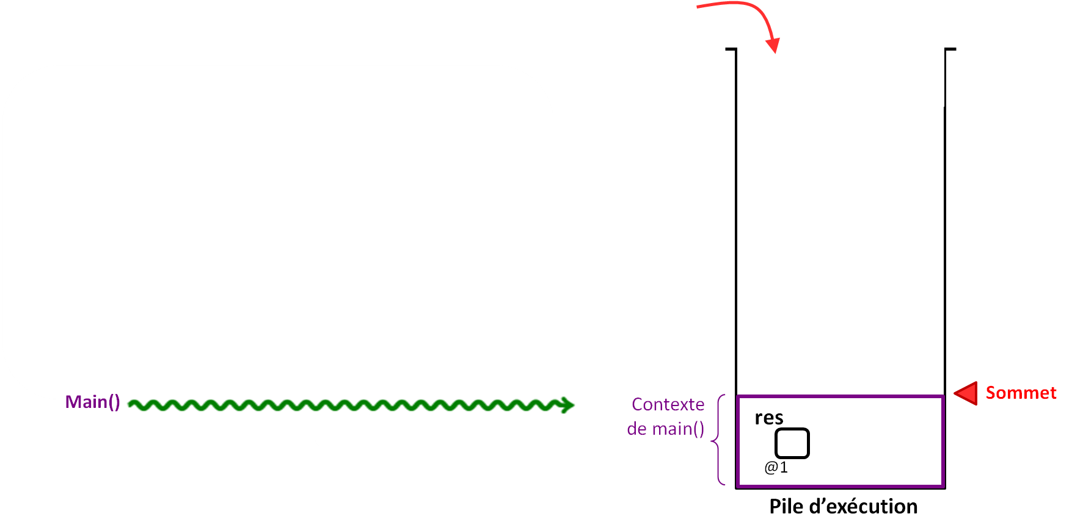
Évaluation des appels récursifs
Passage des paramètres par copie de valeur
Exemple Factorielle(3)
Appels récursifs sur la pile d’exécution

Slide 20
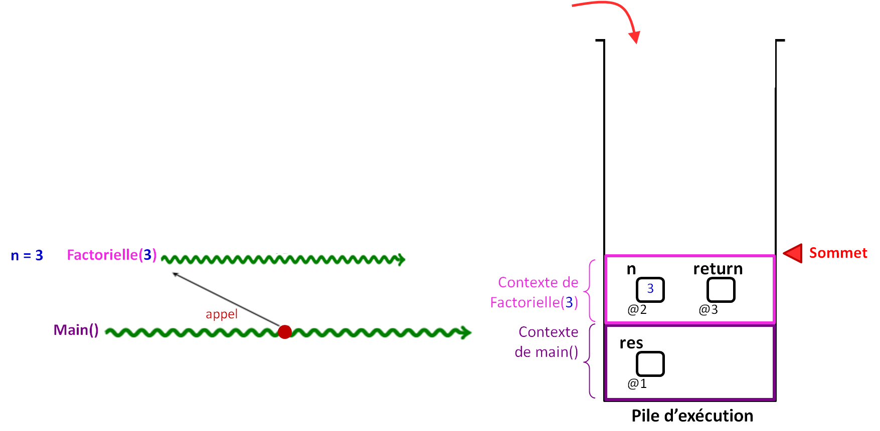
Évaluation des appels récursifs
Exemple Factorielle(3)
Appels récursifs sur la pile d’exécution

Slide 21
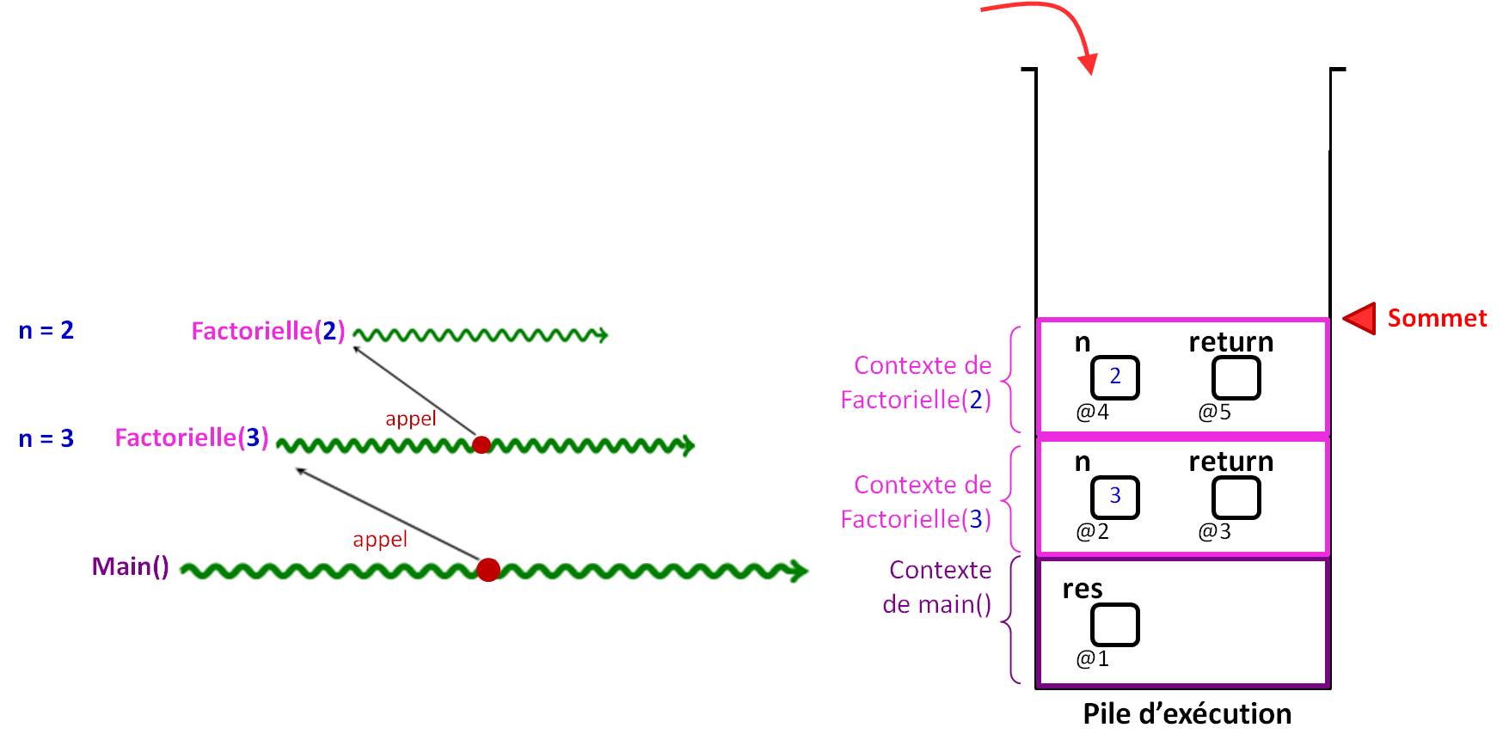
Évaluation des appels récursifs
Exemple Factorielle(3)
Appels récursifs sur la pile d’exécution

Slide 22
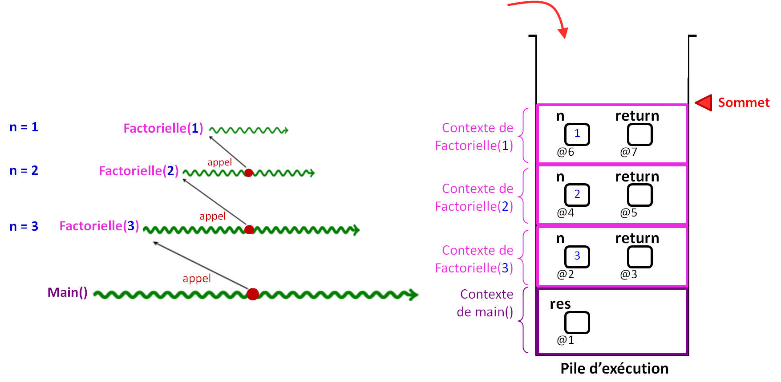
Évaluation des appels récursifs
Exemple Factorielle(3)
Appels récursifs sur la pile d’exécution

Slide 23
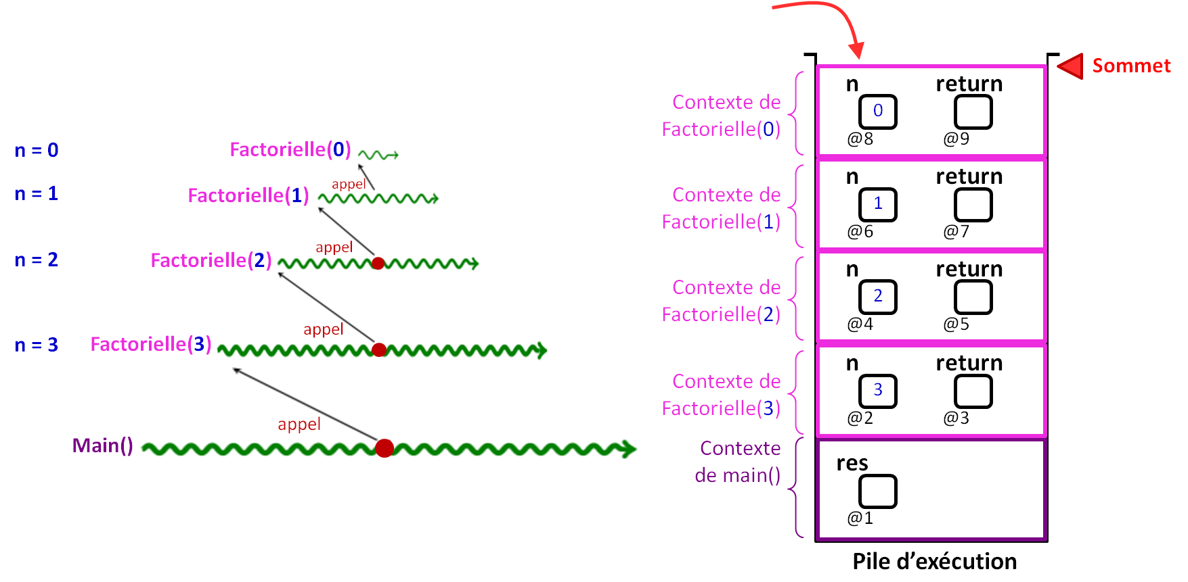
Évaluation des appels récursifs
Exemple Factorielle(3)
Appels récursifs sur la pile d’exécution

Slide 24
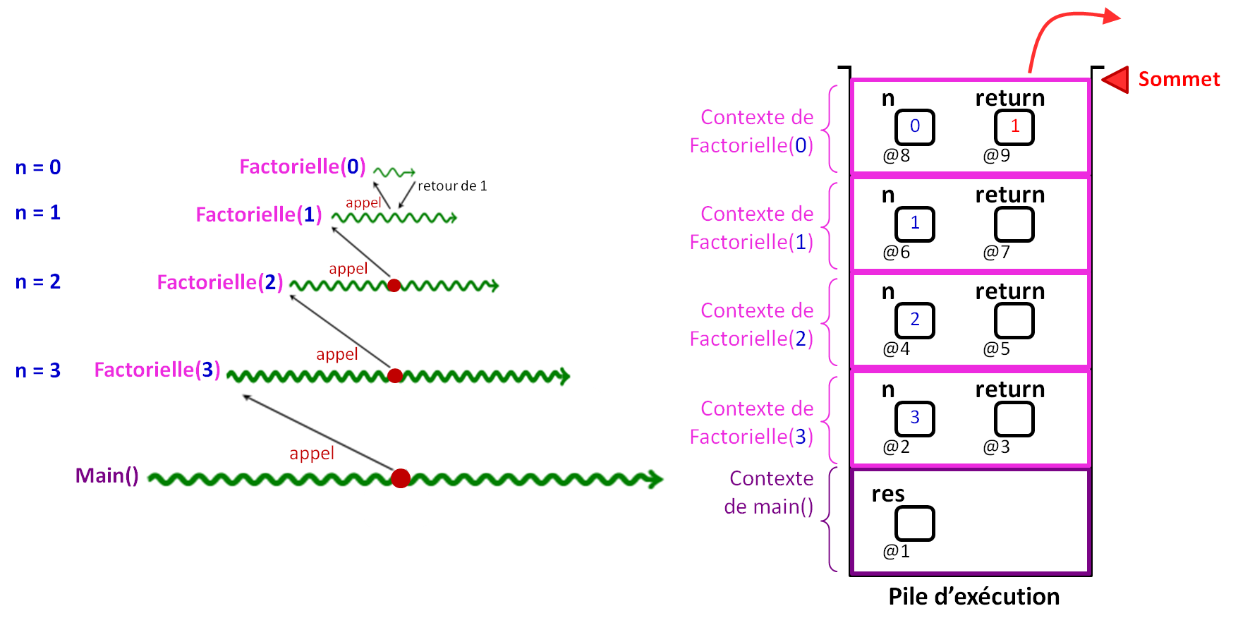
Évaluation des appels récursifs
Exemple Factorielle(3)
Appels récursifs sur la pile d’exécution

Slide 25
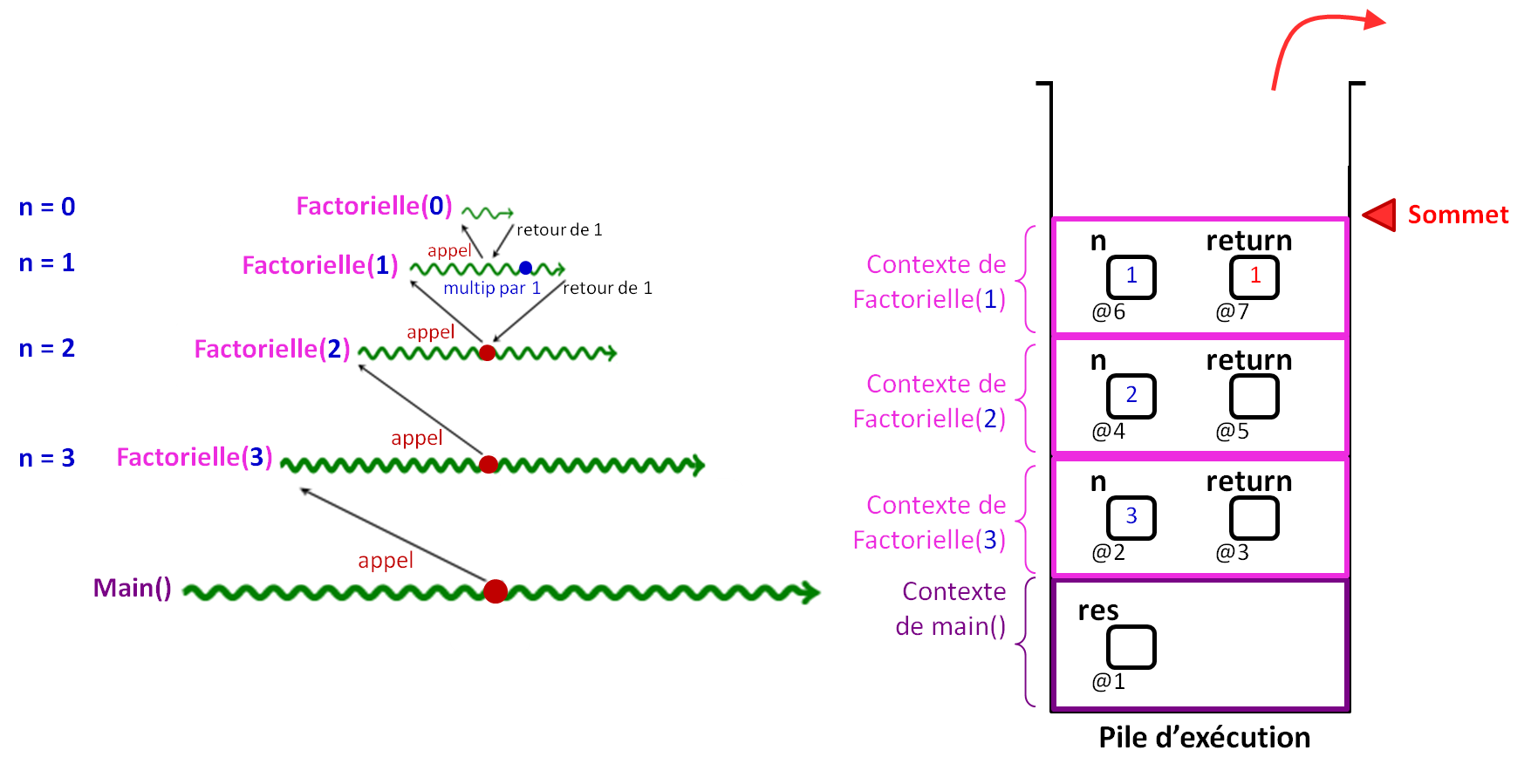
Évaluation des appels récursifs
Exemple Factorielle(3)
Appels récursifs sur la pile d’exécution

Slide 26
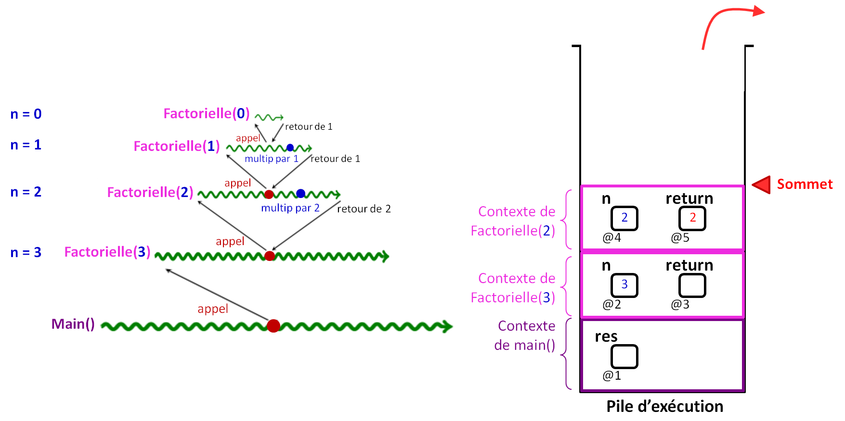
Évaluation des appels récursifs
Exemple Factorielle(3)
Appels récursifs sur la pile d’exécution

Slide 27
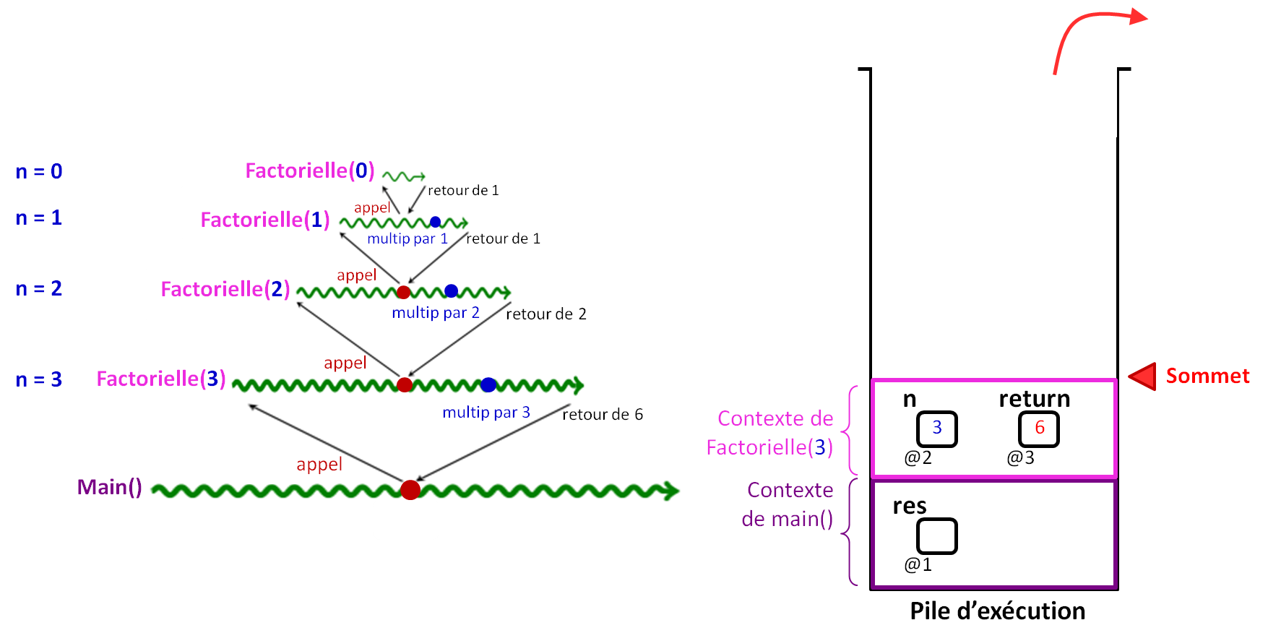
Évaluation des appels récursifs
Exemple Factorielle(3)
Appels récursifs sur la pile d’exécution

Slide 28
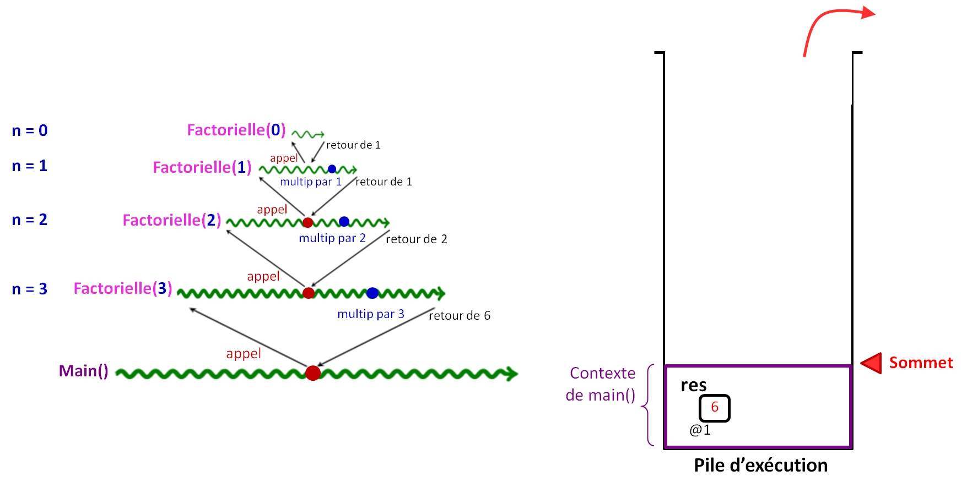
Évaluation des appels récursifs
Exemple Factorielle(3)
Appels récursifs sur la pile d’exécution

Slide 29
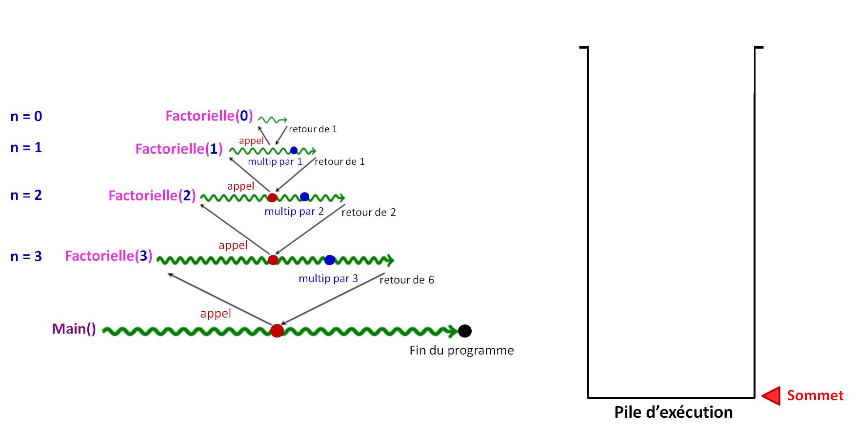
Évaluation des appels récursifs
Exemple Factorielle(3)
Appels récursifs sur la pile d’exécution

Slide 30
Types de récursivité
Récursivité terminale vs récursivité non terminale :
Une fonction f est récursive terminale est une fonction où l'appel récursif est la dernière instruction à être évaluée. L’appel doit être "pure" : sans calcul ni composition. f est récursive non terminale si l’appel récursif n’est pas en dernier.
Exemple de récursivité terminale : Exemples de récursivités non terminales :
void AfficherTabInverse(int T, int n)
{
if(n > 0)
{
printf("%d\t", T[n-1]);
AfficherTabInverse(T, n-1);
}
}
void AfficherTab (int T, int n)
{
if(n > 0)
{
AfficherTab(T, n-1);
printf("%d\t", T[n-1]);
}
}
int Fact(int n)
{
if(n == 0)
return 1;
else
return n*Fact(n-1);
}
Capsule vidéo :
Avantages de la récursivité terminale

Slide 31
Types de récursivité
Récursivité simple vs récursivité multiple:
Une fonction f est récursive simple si elle s’appelle une seule fois (factorielle)
Une fonction f est récursive multiple si elle fait plus qu’un appel récursif.
Exemple de récursivité multiple : La suite de Fibonacci
Fib(0) = 0
Fib(1) = 1
Fib(n) = Fib(n-1) + Fib(n-2), si n>1
Autre Exemple de récursivité multiple : Les tours de Hanoï
int Fib(int n)
{
if(n < 2)
return n;
else
return Fib(n-1) + Fib(n-2);
}

Slide 32
Types de récursivité
Récursivité directe vs recursivité indirecte :
Une fonction f est récursive directe si elle appelle la même fonction f (factorielle)
Une fonction f est récursive indirecte si elle appelle une autre fonction g et que g appelle f directement ou indirectement.
Si g appelle f directement, on parle de récursivité croisée ou mutuelle
Exemple de récursivité indirecte croisée :
U(0) = 1, V(0) = 2
U(n) = 2V(n-1), si n>0
V(n) = 3U(n-1), si n>0
La suite U dépend de la suite V qui elle-même dépend de la suite U.
int U(int n)
{
if(n == 0)
return 1;
else
return 2*V(n-1);
}
int V(int n)
{
if(n == 0)
return 2;
else
return 3*U(n-1);
}

Slide 33
Récursivité vs itération
Pour réaliser des traitements répétitifs, on utilise :
Les boucles l’itération
Les appels récursifs la récursivité
La solution s’exprime plus naturellement par récursivité ou par itération selon le type de problème
Utilisation de l’itération :
En général, l’itération est plus efficace (plus rapide) que la récursivité
Privilégier l’itération si le programme peut être écrit sans trop de difficultés en style itératif

Slide 37
Récursivité vs itération
Pour réaliser des traitements répétitifs, on utilise :
Les boucles l’itération
Les appels récursifs la récursivité
La solution s’exprime plus naturellement par récursivité ou par itération selon le type de problème
Utilisation de la récursivité :
Pour certains types de problèmes, la solution récursive est plus intuitive que celle itérative et le programme à écrire est plus court et plus lisible
Certaines solutions récursives sont plus efficaces que les solutions itératives (exemple tri rapide, tri fusion, …), mais ce n’est pas le cas général
Privilégier la récursivité :
si les structures de données manipulées sont récursives (ex. les arbres)
si le raisonnement lui même est récursif

Slide 38
Récursivité vs itération
Pour réaliser des traitements répétitifs, on utilise :
Les boucles l’itération
Les appels récursifs la récursivité
La solution s’exprime plus naturellement par récursivité ou par itération selon le type de problème
Utilisation de la récursivité :
Il faut faire attention :
aux conditions d’arrêt
à la gestion de la taille de la pile d’exécution :
Appels récursifs infinis épuisement de la pile
à certains problèmes de complexité à surveiller
à l’efficacité moindre qu’une version itérative

Slide 39
Références
[1] Programmation avec Java: notions de base : La récursivité. Département informatique, Conservatoire National des Arts et Métiers, Paris, 2012 [en ligne]. Disponible sur http://deptinfo.cnam.fr/Enseignement/CycleA/APA/nfa031/index.php?tab=cours (Consulté le 01.03.2020)
[2] J.P.Becirspahic ,Informatique commune : Récursivité. Lycée Louis-le-Grand, Classes préparatoires aux grandes écoles (CPGE), Paris, 2013 [en ligne]. Disponible sur https://info-llg.fr/option-mpsi/?a=cours (Consulté le 01.03.2020)

